Slide 1
Leiderschapsprogramma
gemeenten Ermelo, Harderwijk, Zeewolde en samenwerkingsorganisatie Meerinzicht

Slide 2
Context
Vier autonome organisaties met eigen visie
Gemeenten Ermelo, Harderwijk en Zeewolde
Samenwerkingsorganisatie Meerinzicht
1200 medewerkers totaal
40 leidinggevenden totaal

Slide 3
Aanleiding
Aandacht voor leidinggeven is een vak en bouwen aan gedeelde leiderschapscultuur
Ontwikkelpunten voor leidinggevenden
Het MTO (werkdruk/ veilige werkomgeving en ongewenst gedrag).
Het project ‘Van verzuim naar preventie’
De leerbehoeften die bij leidinggevenden zijn opgehaald

Slide 4
Opdracht
Ontwikkel een leiderschapsprogramma voor de gemeente Ermelo, Harderwijk en Zeewolde en samenwerkingsorganisatie Meerinzicht.
Doel: bewustwording rol, inspiratie, up to date kennis en gespreksvaardigheden en samen en van elkaar leren.
Draagt bij aan een gedeelde leiderschapscultuur
Visie op leren en ontwikkelen EHZM belangrijk uitgangspunt

Slide 5
Participatiestrategie
Aansluiten bij leer- en ontwikkelbehoeften leidinggevenden
Interviews en poll
Inhoud en vorm staat centraal

Slide 6
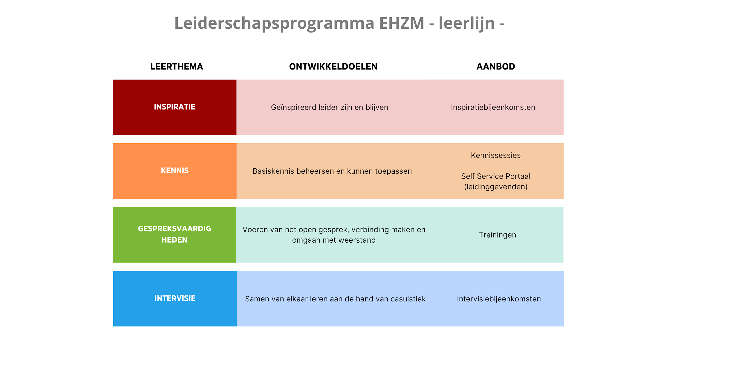

Slide 7
Opbouw programma
2025
september: kickoff
oktober: kennissessie
november: training gespreksvaardigheden
december: intervisie
2026
januari kennissessie en intervisie
februari training gespreksvaardigheden
maart intervisie
april inspiratiebijeenkomst
mei training gespreksvaardigheden
juni intervisie

